Slide 1
大中票券債券市場展望雙週報
2025/05/26
Peter Tsai

Slide 2
市場回顧
最近二週，美債10y利率呈現震盪走升的格局。美公債拍賣結果不如預期，令10y利率一度衝破4.60%。而川普「大而美法案」在眾議院驚險通過，國會預算辦公室預計未來10年將增加2.3兆美元赤字，致利率走勢波動。而FED官員近來發言偏鴿派，則有助於穩定美債走勢。上週五美債10y利率收在4.511%。台債市場近期受到美債利率逼近區間高檔影響，加以5年期公債標售利率較預期高，帶動5年期公債利率反彈。由於川普政策反覆，市場走勢在通膨預期、美債信用度、經濟展望間波動。台債市場因台幣偏向升值，資金更寬鬆，利率漲幅有限，氣氛仍有利多方。上週收盤，10y利率收在1.60%，5y收在1.473%。

Slide 3
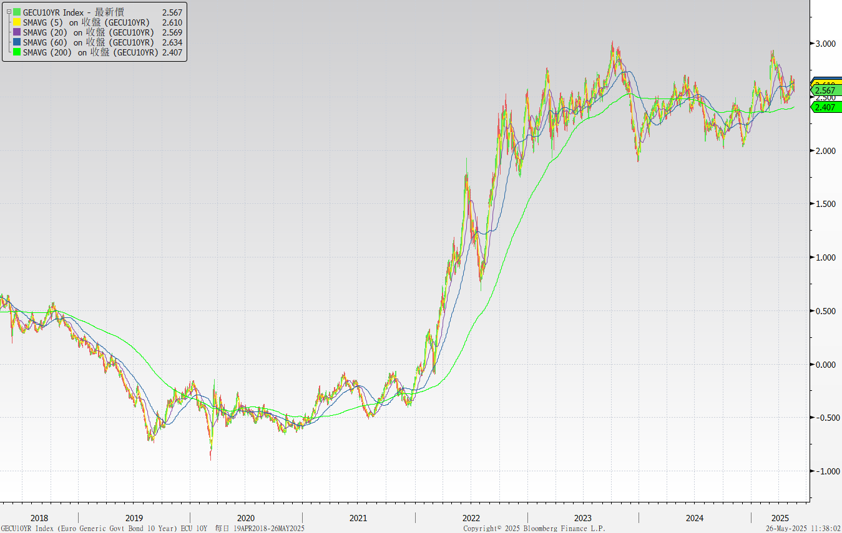
歐債十年期利率走勢圖

Slide 4
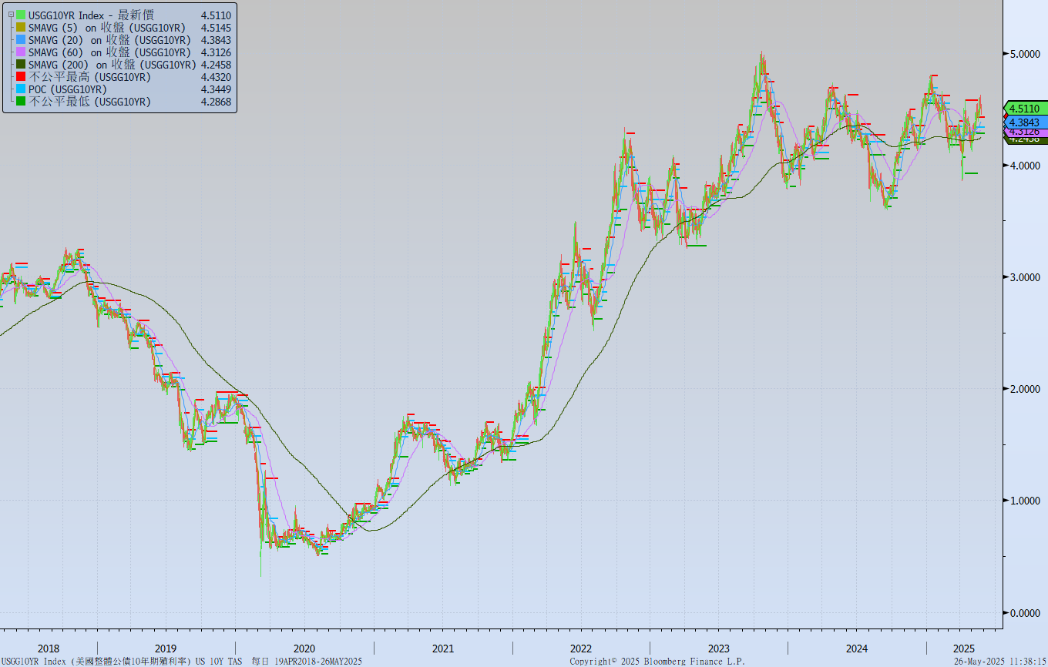
美債十年期利率走勢圖

Slide 5
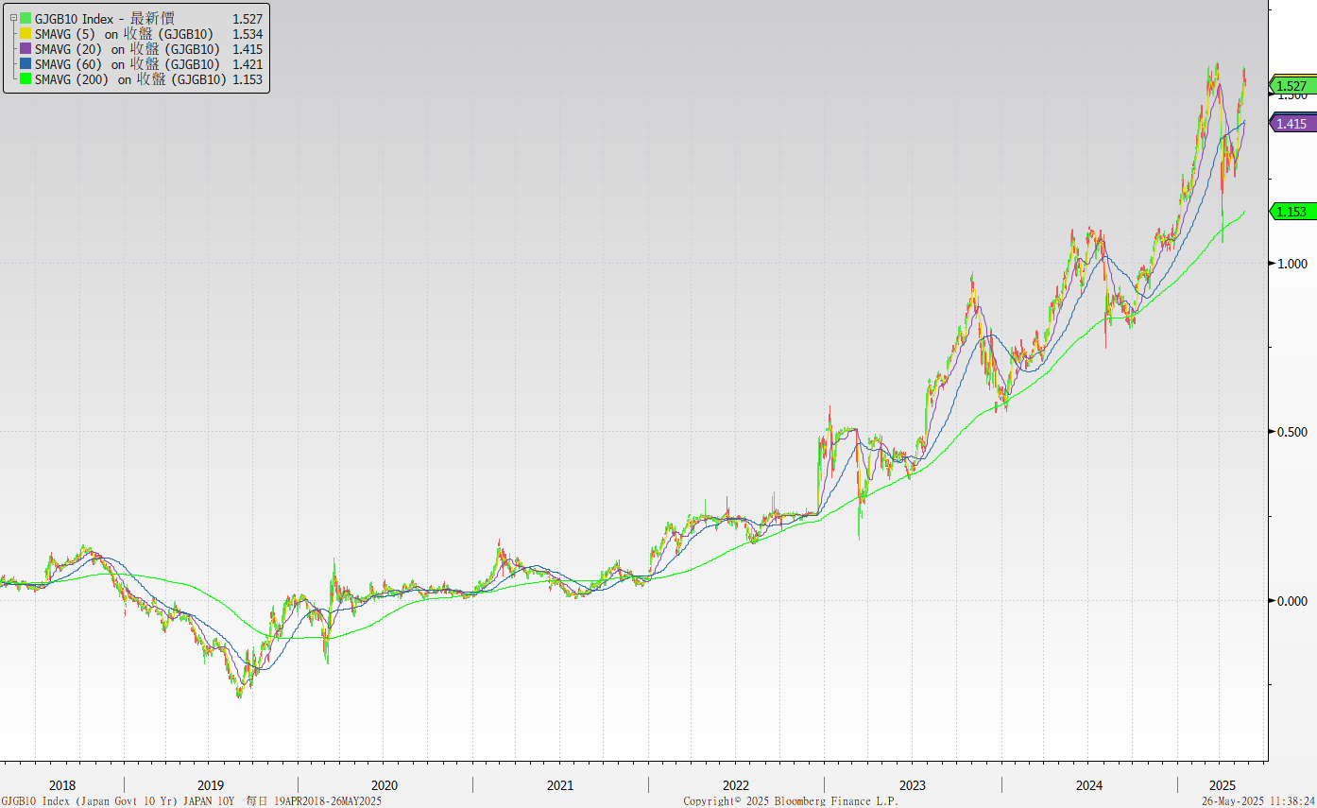
日債十年期利率走勢圖

Slide 6
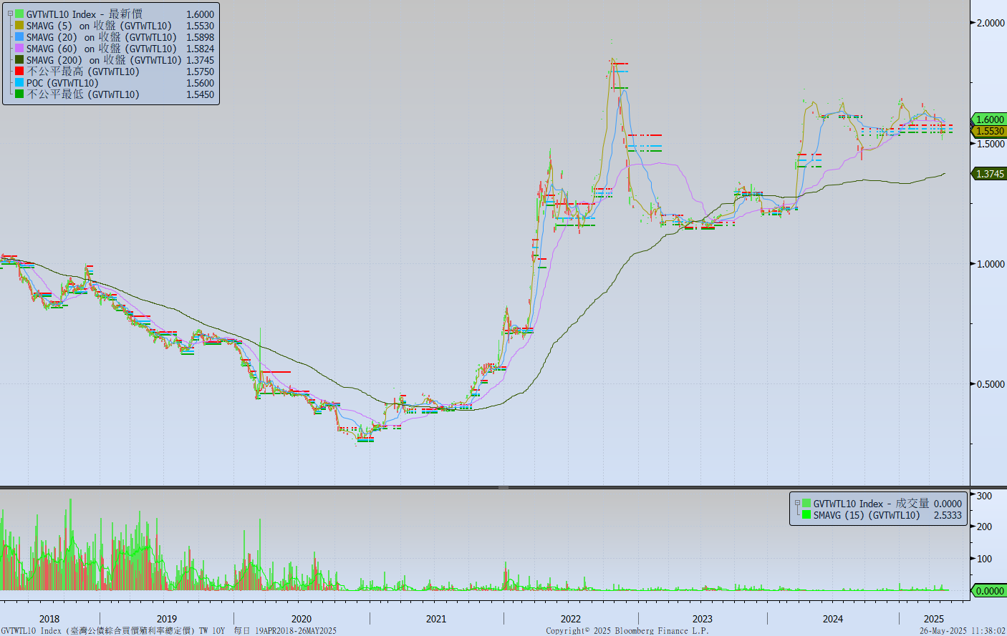
台債十年期利率走勢圖

Slide 7
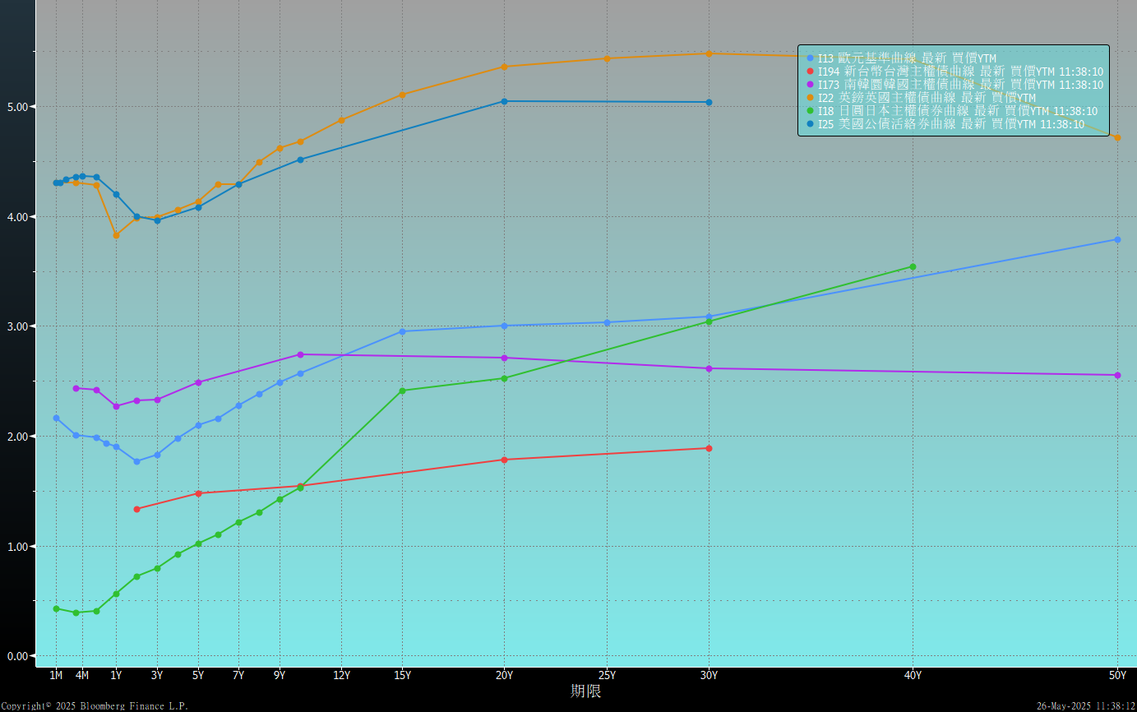
主要國家殖利率曲線

Slide 8
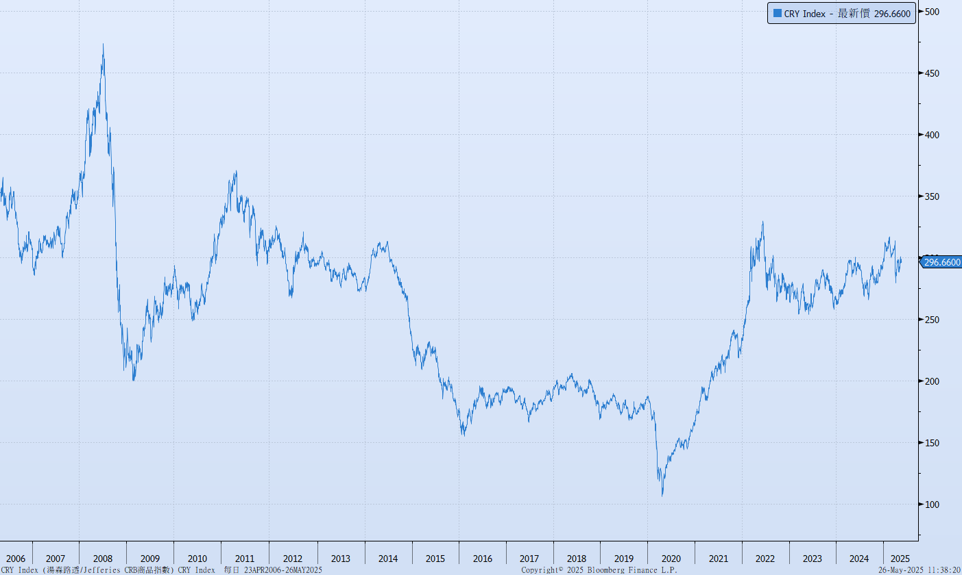
原物料指數

Slide 9
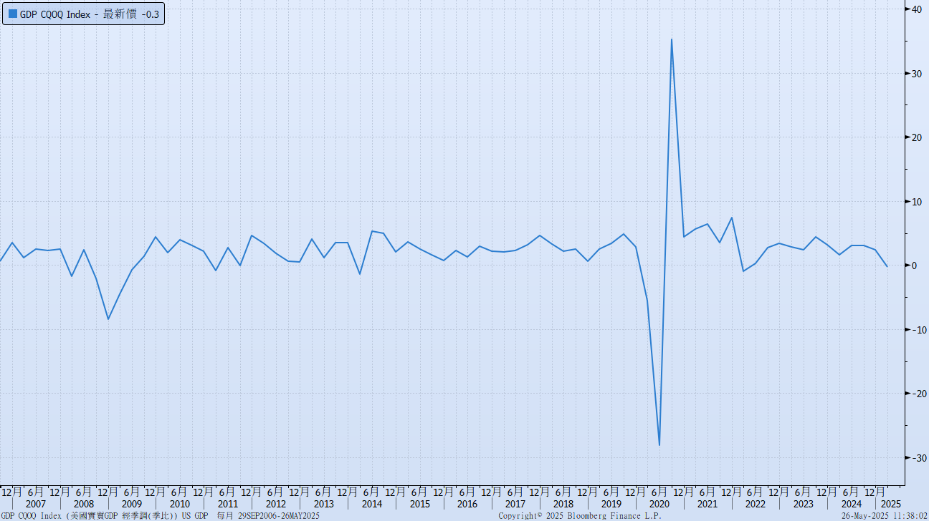
美國GDP成長率

Slide 10
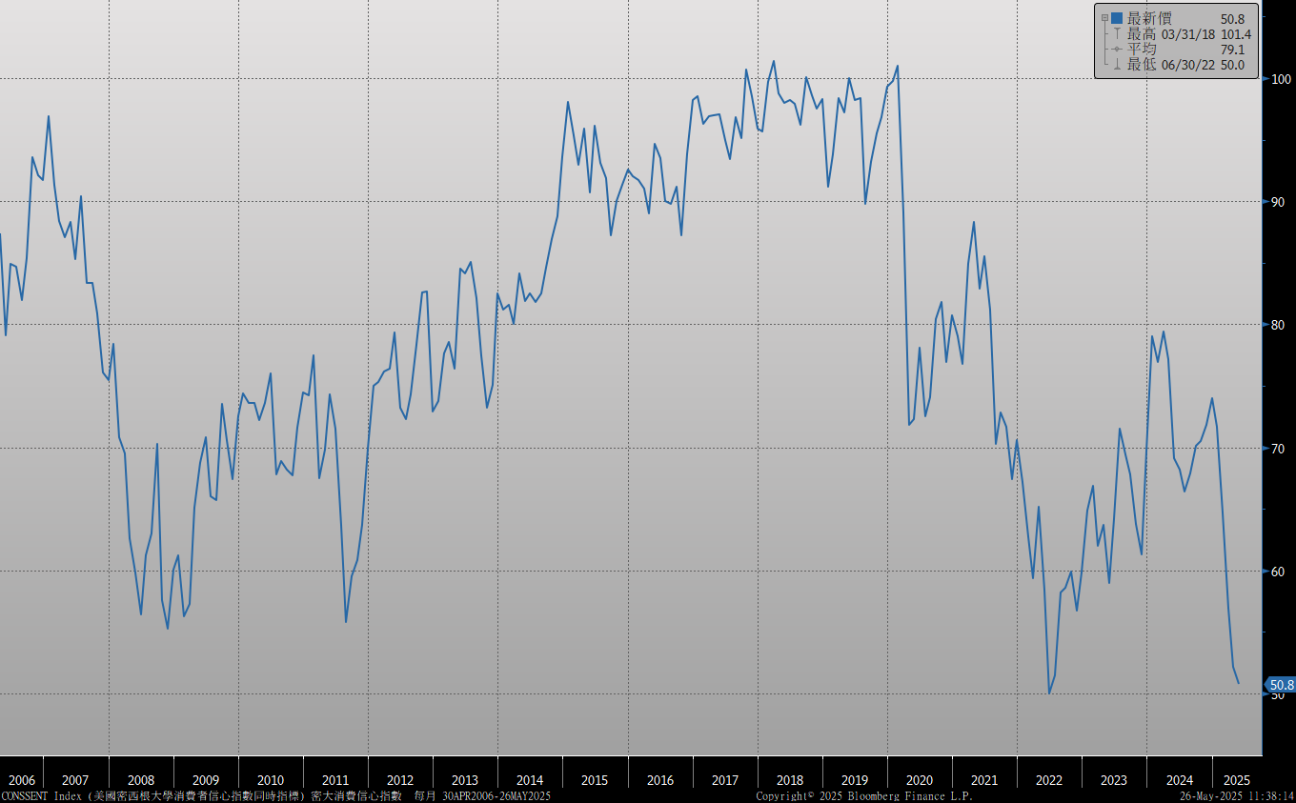
密大消費信心

Slide 11
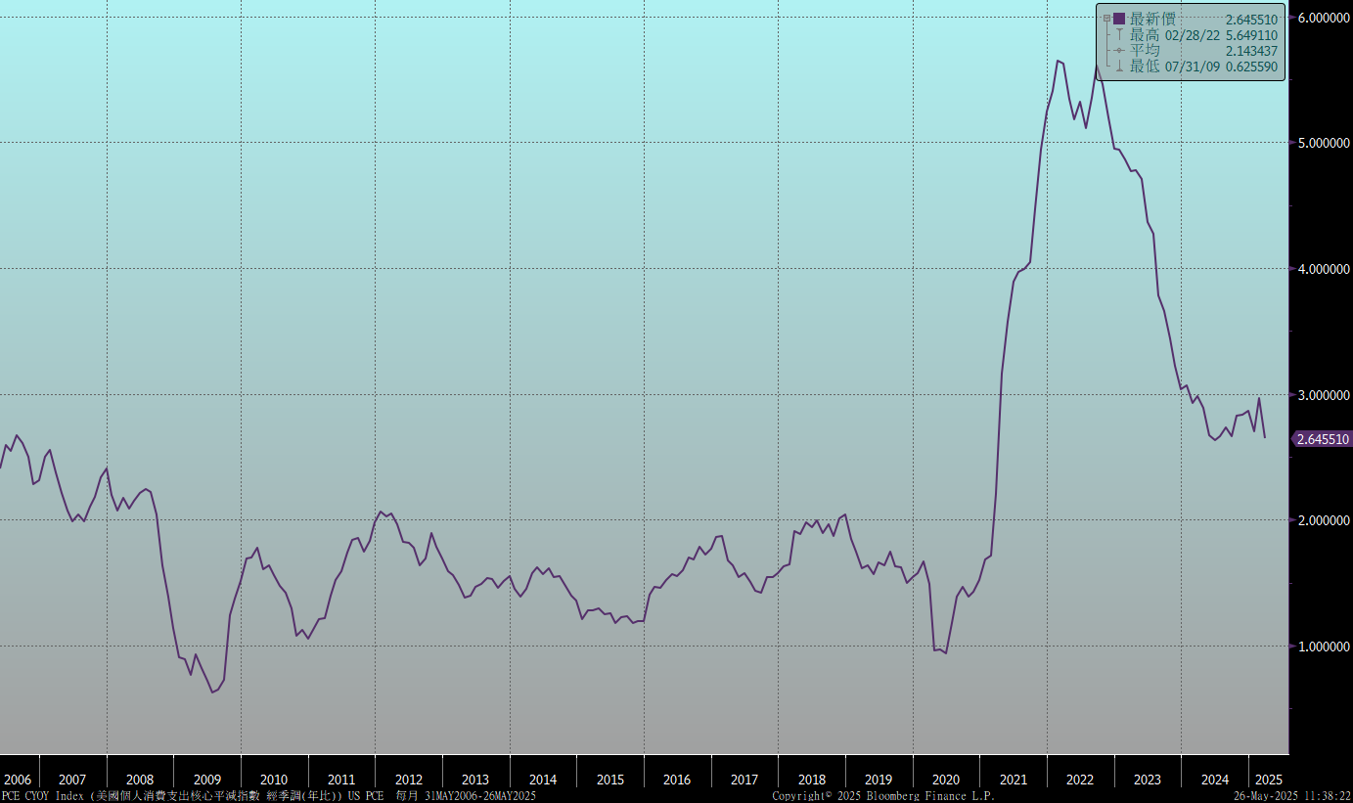
美國個人消費支出核心平減指數 經季調(年比)

Slide 12
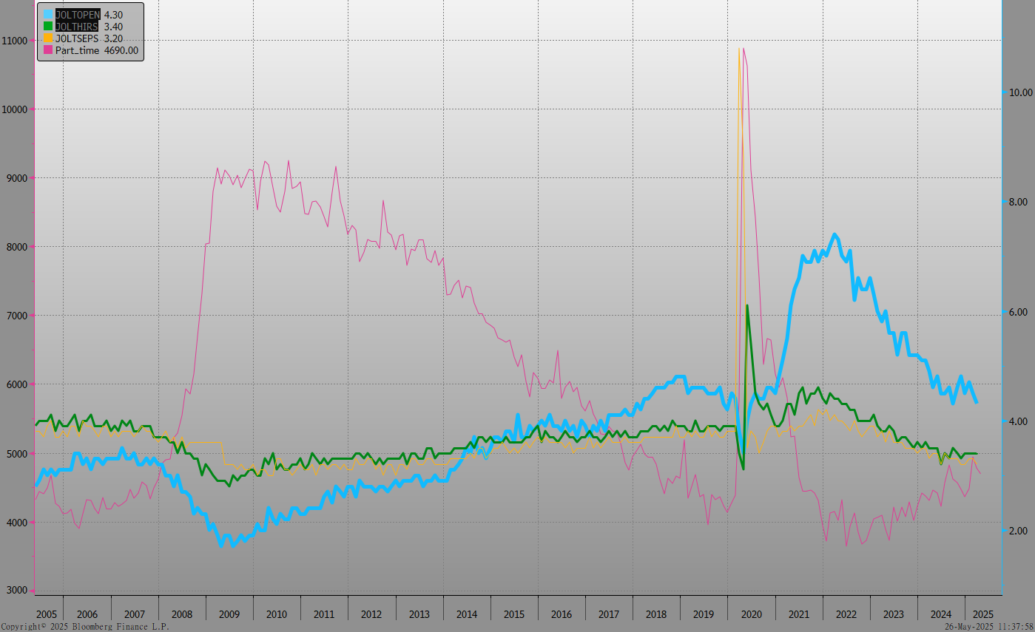
美國就業情況

Slide 13
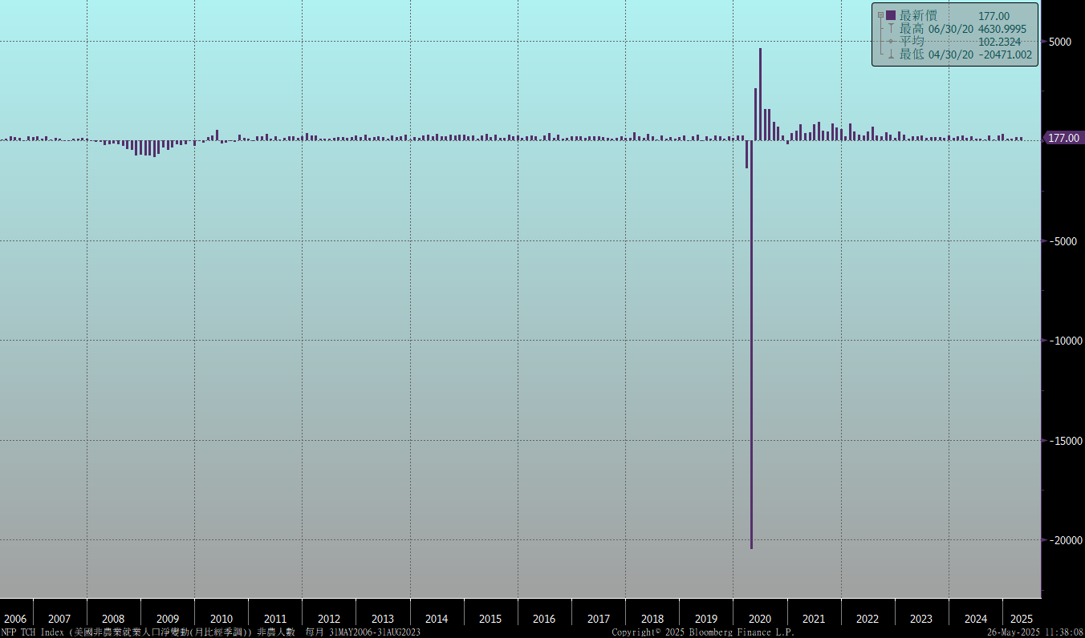
美國非農就業人數

Slide 14
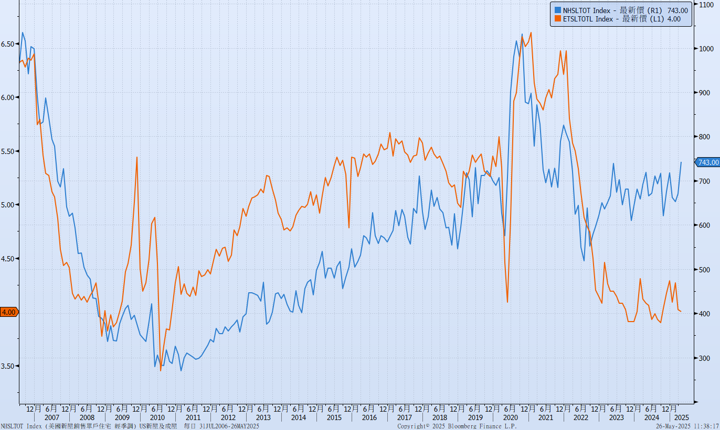
美國新屋及成屋銷售

Slide 15
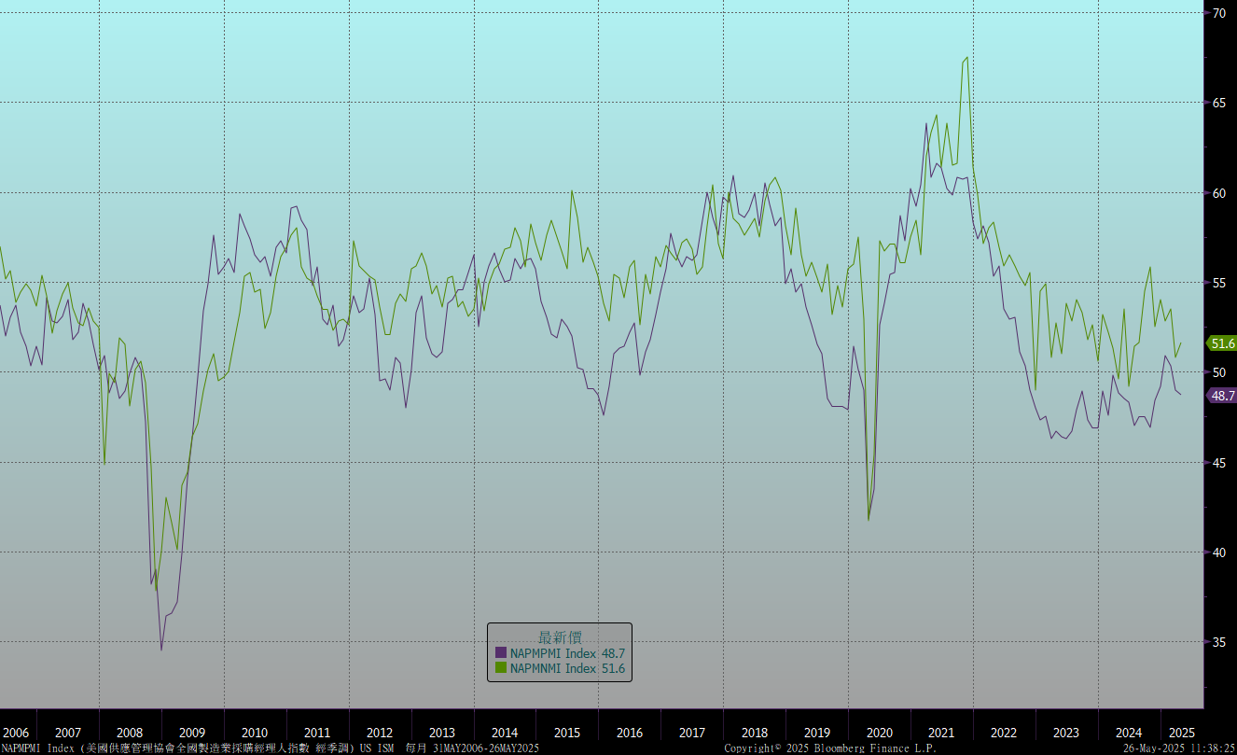
ISM指數

Slide 16
經濟數據預報

Slide 17
市場展望
從利率走勢看，美債10y利率月線與季線皆轉為向上，利率逢高之際，買盤進場，預估近期市場偏向橫盤整理。
經濟數據方面，即將公布德國5月CPI數據。美國4月成屋待完成銷售、美國5月ISM製造業指數。台灣第一季GDP數據。由於近期川普對歐盟關稅談判反覆，利率橫盤。不過FED官員近期發言較鴿派，且美元公司債信用利差緩步下降，美元資產或將重拾投資人信心，應有助於穩定美債走勢。先前公布美國4月CPI數據，增幅雖溫和，但預估關稅的效果尚未浮現，未來將有通膨壓力增加的情況。台債市場，目前受到台幣升值影響較大，市場資金較充裕，債市不易偏空。但5年期IRS利率經歷跌深後開始反彈，因修正預期為央行在未來半年料無降息措施。債券操作上，建議在初級市場，尋較佳標的布局。

